Slide 1

TRƯỜNG TIỂU HỌC ĐOÀN LẬP
CHÀO MỪNG QUÝ THẦY CÔ
VỀ DỰ GIỜ THĂM LỚP
MÔN HOẠT ĐỘNG TRẢI NGHIỆM
GIÁO VIÊN: NGUYỄN THỊ KIM PHƯỢNG
LỚP: 3C

Slide 2
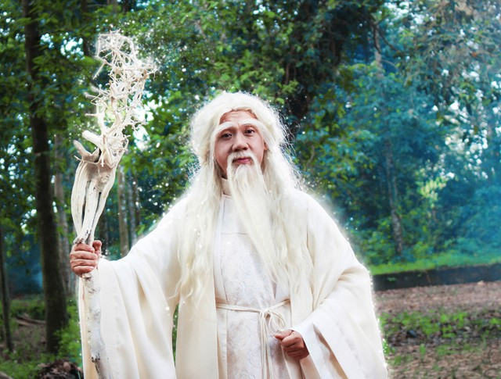
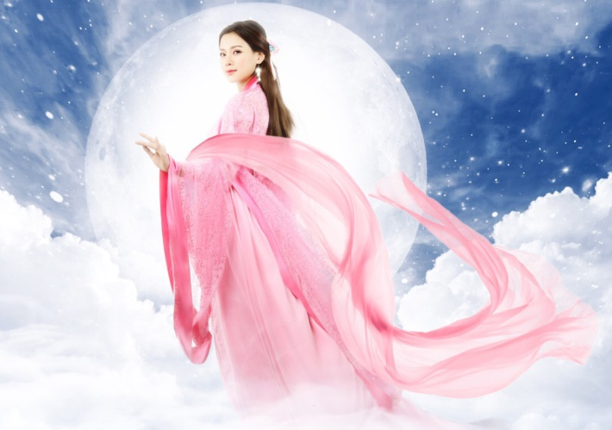
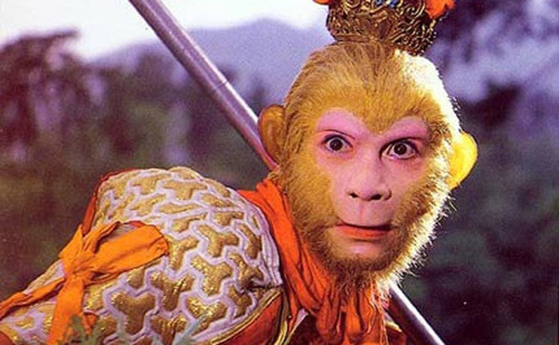
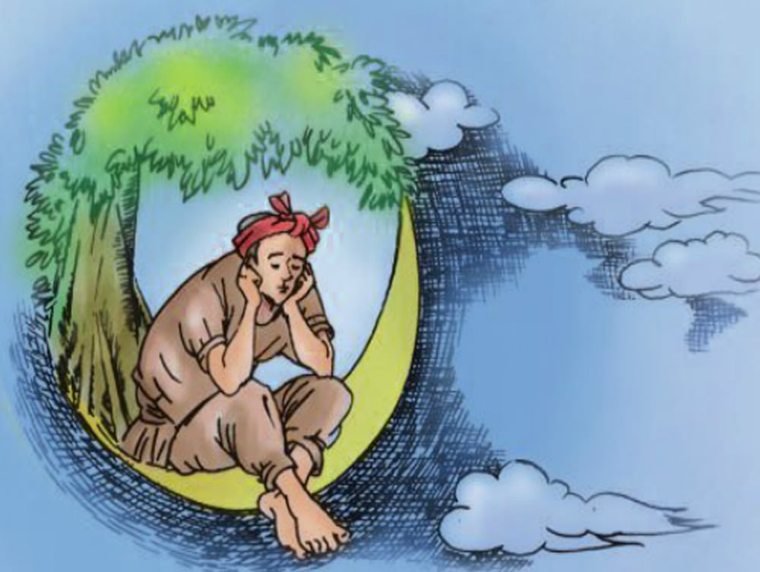
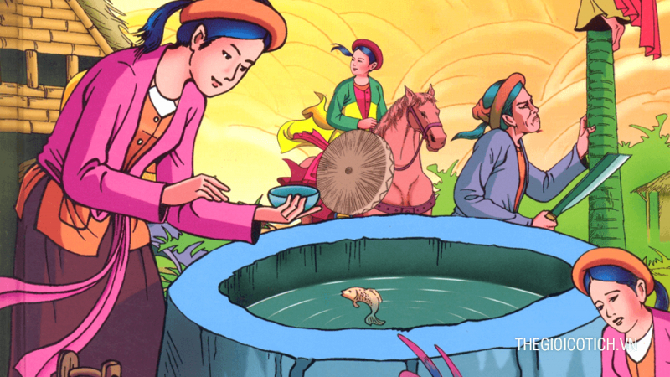

1.Quan sát để nhận ra nét riêng của một người
TRÒ CHƠI: ĐÂY LÀ AI
Ông Bụt
Chị Hằng
Tôn ngộ Không
Chú Cuội
Cô Tấm
Soá 1
Soá 2
Soá 3
Soá 4
Soá 5

Slide 3
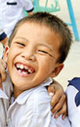
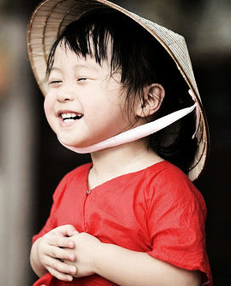
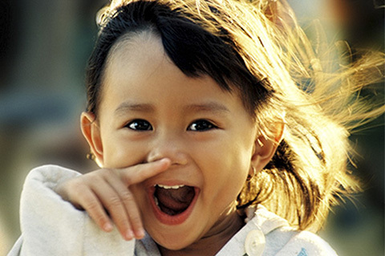
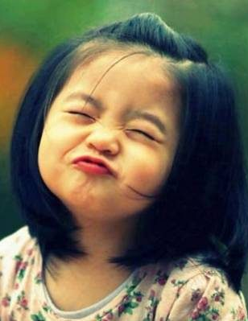

hàm răng
nụ cười
ánh mắt
mái tóc
màu da

Slide 4
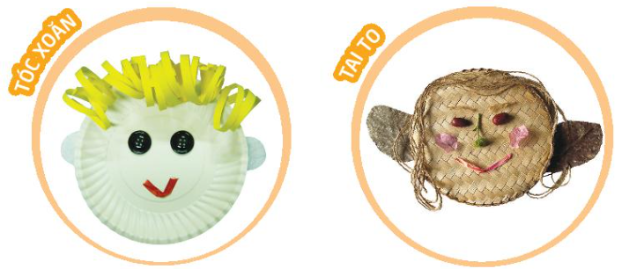
2. Tạo hình gương mặt vui nhộn của em.
- Tạo hình gương mặt em bằng những nguyên liệu em có: lá cây, viên sỏi, cúc áo, sợi len,…
- Chú ý nhấn mạnh nét đặc biệt của em lên gương mặt.
- Giới thiệu với bạn nét riêng của em qua sản phẩm

Slide 5
3.Cam kết hành động
Cùng người thân:
- Soi gương và nhận xét xem ai giống ai.
- Xác định những nét riêng của mỗi người và nét chung của cả nhà.

Slide 6

XIN CHÂN THÀNH CẢM ƠN
QUÝ THẦY CÔ GIÁO VÀ CÁC EM

